Slide 1
Πολυδιάστατες Δομές Δεδομένων και Υπολογιστική Γεωμετρία
Μια προσέγγιση

Slide 2
Σκοπός
Αποδοτικά 2D similarity queries
Δημιουργία 4 Πολυδιάστατων Δομών με δυνατότητα αναζήτησης σε εύρος
Similarity Queries με Locality Sensitive Hashing

Slide 3
Κινέζικα?
Όχι ακριβώς…

Slide 4
Η αρχική κατάσταση
«Δομές Δεδομένων»
Πολύς κώδικας λίγη κατανόηση
“LSH”?
Lsh…

Slide 5
Η διαδρομή
Διαμοίραση έργου και αναλυτική μελέτη των δομών μας (και του LSH)
Αποτυχημένη προσπάθεια υλοποίησης πριν υπάρξει κατανόηση της θεωρίας

Slide 6
Τι έχουμε να πούμε για τις δομές?
KD Tree
Range Tree
Quad Tree
R Tree

Slide 7
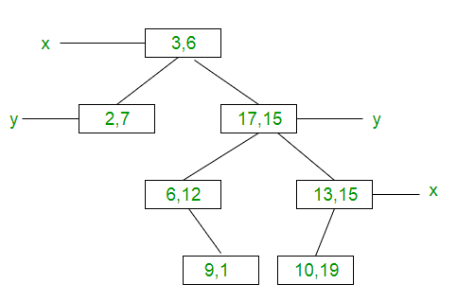
K-D Tree
Sorting ανά Level
Μια sort κατά x
Μια sort κατά y

Slide 8
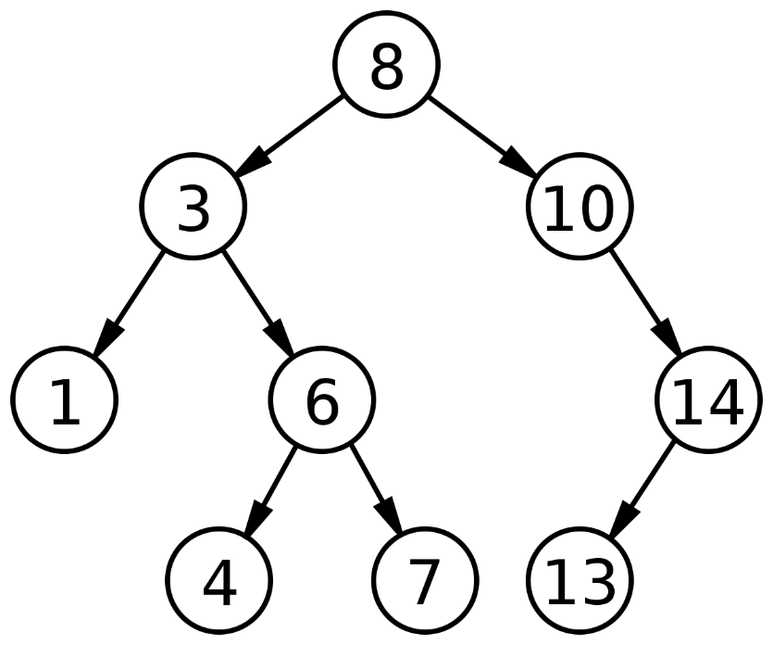
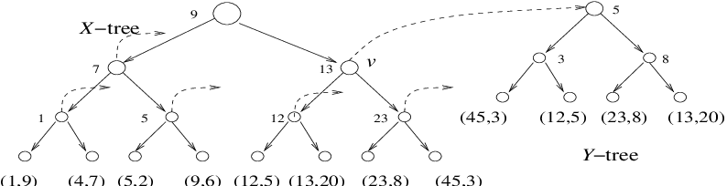
Range Tree
Το πολυαγαπημένο μας Binary Search Tree
Tώρα σε 2 διαστάσεις

Slide 9

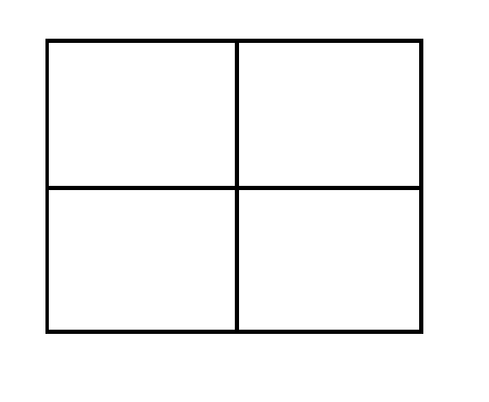
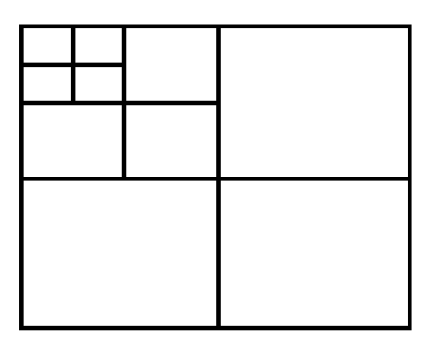
Quad Tree
Ορθογώνια
Και άλλα ορθογώνια
Ορθογώνια μέσα σε Ορθογώνια

Slide 10

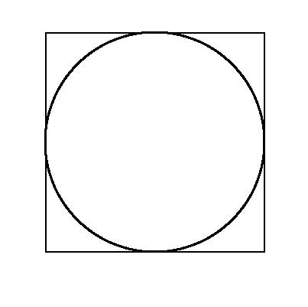
R Tree
«Πρέπει να τετραγωνίσουμε τον κύκλο»
Αυτή την φορά κυριολεκτικά

Slide 11
Τελειώσαμε?

Slide 12
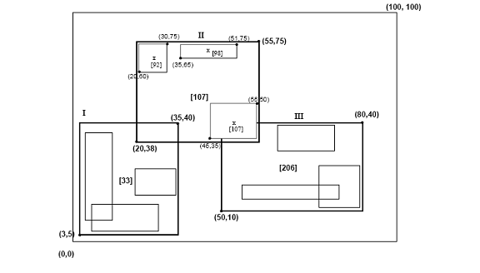
R Tree
Kι άλλα ορθογώνια

Slide 13
LSH
Συγκρίνοντας collisions, δύο φράσεις είναι υποψήφιες για ομοιότητα

Slide 14
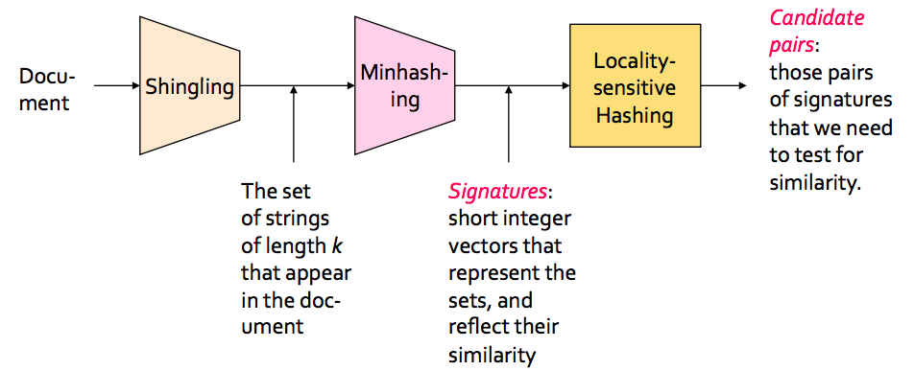
LSH

Slide 15
Μην ανησυχείτε, oύτε εμείς καταλαβαίνουμε

Slide 16
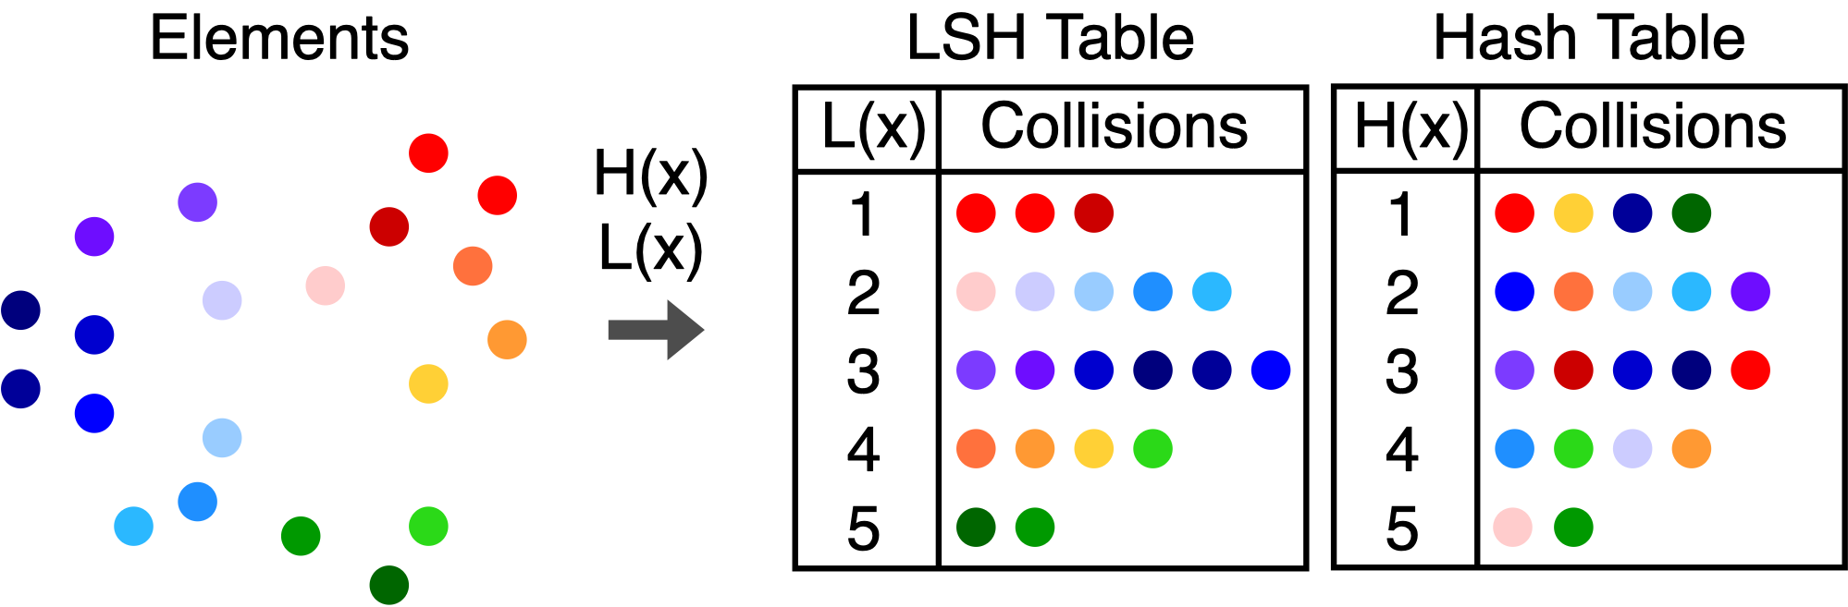
LSH

Slide 17
Σας ευχαριστούμε
Βούλγαρης Νικόλαος, 1084626
Μπακάλης Αθανάσιος, 1084652
Σκάνδαλος Αθανάσιος Σπυρίδων, 1084646
Σταμέλος Χαρίλαος Παναγιώτης, 1090076

